Slide 1
ПРОЕКТНОЕ ОБУЧЕНИЕ
МБОУ СОШ №4 г. Морозовск
Бантикова Эльвира Владимировна

Slide 2
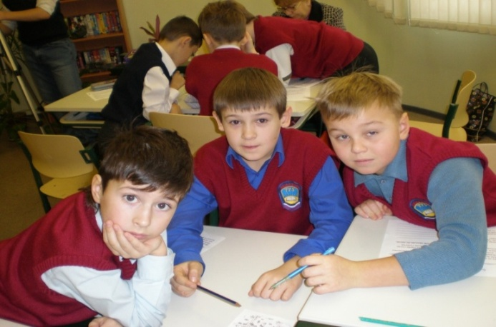
Метод проектного обучения
– это одна из личностно-ориентированных технологий, в основе которой лежит развитие познавательных
навыков учащихся,
умений самостоятельно
конструировать свои
знания, ориентироваться
в информационном
пространстве, развитие критического и творческого мышления.

Slide 3
Историческая справка
Теоретическая основа проектного обучения связана с именами американского психолога, педагога и философа Джона Дьюи и его ученика Уильяма Килпатрика.
В нашей стране – М.В. Крупениной, С.Т. Шацкого, А.С. Макаренко..

Slide 4
В основе метода проектов
лежат:
развитие познавательных умений и навыков учащихся;
умение ориентироваться в информационном пространстве;
умение самостоятельно конструировать свои знания;
умение интегрировать знания из
различных областей наук;
умение критически мыслить.

Slide 5
Задачи проектной деятельности
Образовательные активизация и актуализация знаний, полученных школьниками при изучении определённой темы. Систематизация знаний. Знакомство с комплексом материалов, заведомо выходящим за пределы школьной программы.
Развивающие развитие умения размышлять в контексте изучаемой темы, анализировать, сравнивать, делать собственные
выводы; отбирать и систематизировать
материал, использовать ИКТ при оформлении результатов проведенного исследования;
публично представлять результаты исследования.
Воспитательные создание продукта, востребованного другими

Slide 6
Типы учебных проектов
- Исследовательские по структуре приближены к подлинному научному исследованию; доказательство актуальности темы, определение проблемы, предмета и объекта исследования, обозначение задачи, методов, источников информации, выдвижение гипотез, обобщение результатов, выводы, оформление результатов, обозначение новых проблем.
- Творческие не имеют детально проработанной структуры, подчиняются жанру конечного результата (газета, фильм, праздник), но результаты оформляются в продуманной завершённой форме (сценарий фильма или праздника, макет газеты).

Slide 7
- Информационные сбор информации и ознакомление с ней заинтересованных лиц, анализ и обобщение фактов; схожи с исследовательскими проектами и являются их составной частью, требуют презентации и её разработки.
- Социально значимые с самого начала чётко обозначается результат деятельности, ориентированный на интересы какой-либо группы людей; требуют распределения ролей участников, плана действий, внешней экспертизы.
Телекоммуникационные
Они стали возможны с появлением в начале 80-х гг.
Телекоммуникационных сетей, позволивших
учителям и учащимсяиз разных стран общаться
друг с другом.

Slide 8
Типы учебных проектов по затратам времени:
- краткосрочные (2-6 ч),
- среднесрочные (12-15ч),
- долгосрочные (четверть, полугодие, год) проекты, требующие времени для поиска материала, его анализа и т. д.

Slide 9
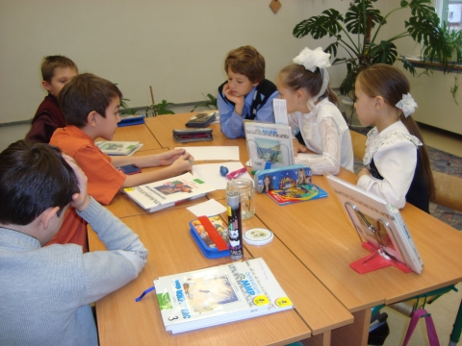
Виды проектов:
● Индивидуальные
● Групповые
● Семейные

Slide 10
Этапы работы методом проектов:
Мотивационный (учитель: заявляет общий замысел, создает положительный мотивационный настрой; ученики: обсуждают, предлагают собственные идеи);
Планирующий (определяются тема и цели проекта, формулируются задачи, вырабатывается план действий, устанавливаются критерии оценки результата и процесса,);
Информационно-операционный (ученики: собирают материал, работают с литературой и другими источниками, непосредственно выполняют проект; учитель: наблюдает, координирует, сам является информационным источником);
Рефлексивно-оценочный (ученики: представляют проекты, участвуют в коллективном обсуждении и содержательной оценке результатов и процесса работы, учитель выступает участником коллективной оценочной деятельности).

Slide 11
Разработка проекта
Определение потребности и краткая формулировка задачи.
Набор первоначальных идей и обсуждение путей реализации поставленной цели.
Проработка идей. Дети решают, как будет реализовываться проект, что конкретно они будут выполнять.
Изготовление одного или нескольких изделий.
Обсуждение результатов и оценка
проделанной работы.

Slide 12
Критериями оценки проектной деятельности учеников будут:
владение способами познавательной деятельности;
умение использовать различные источники информации, методы исследования, символотворчество и т.д.;
коммуникативные и адаптивные качества: умение работать в сотрудничестве, принимать чужое мнение, противостоять трудностям;
самоорганизация: умение ставить цель, составлять и реализовывать план, проводить рефлексию, сопоставлять цель и действие.

Slide 13
Группы компетенций, на которые проектная деятельность оказывает наибольшее влияние у младших школьников:
исследовательские (генерировать идеи, выбирать лучшее решение);
социального взаимодействия (сотрудничать в процессе учебной деятельности, оказывать помощь товарищам и принимать их помощь, следить за ходом совместной работы и направлять ее в нужное русло);
оценочные (оценивать ход, результат своей деятельности и деятельности других);
информационные (самостоятельно осуществлять поиск нужной информации; выявлять, какой информации или каких умений недостает);
презентационные (выступать перед аудиторией; отвечать на незапланированные вопросы; использовать различные средства наглядности; демонстрировать артистические возможности);
рефлексивные (отвечать на вопросы: “Чему я научился?”, “Чему мне необходимо научиться?”);
менеджерские (проектировать процесс; планировать деятельность – время, ресурсы; принимать решение; распределять обязанности при выполнении коллективного дела).

Slide 14
Спасибо За Внимание!

